Slide 1





L’accompagnement en milieu de travail, la clé du succès !
Mise à jour : Avril 2018
Notes:
______________________________________________________________________
______________________________________________________________________
______________________________________________________________________
______________________________________________________________________
______________________________________________________________________
______________________________________________________________________
______________________________________________________________________
______________________________________________________________________
______________________________________________________________________
______________________________________________________________________
______________________________________________________________________
______________________________________________________________________
______________________________________________________________________
______________________________________________________________________

Slide 2
Portrait du CFGA d’Alma
653 ETP 2016-2017
Notes:
______________________________________________________________________
______________________________________________________________________
______________________________________________________________________
______________________________________________________________________
______________________________________________________________________
______________________________________________________________________
______________________________________________________________________
______________________________________________________________________
______________________________________________________________________
______________________________________________________________________
______________________________________________________________________
______________________________________________________________________
______________________________________________________________________
______________________________________________________________________

Slide 3
La Certification de formation à un métier semi-spécialisé (CFMS)
Notes:
______________________________________________________________________
______________________________________________________________________
______________________________________________________________________
______________________________________________________________________
______________________________________________________________________
______________________________________________________________________
______________________________________________________________________
______________________________________________________________________
______________________________________________________________________
______________________________________________________________________
______________________________________________________________________
______________________________________________________________________
______________________________________________________________________
______________________________________________________________________

Slide 4
Pavillon Damase-Boulanger
Pôle administratif
Formation de base commune
Formation de base diversifiée
Sciences / Histoire
Pavillon Goyer
Intégration sociale
Éducation populaire
Pavillon de formation en employabilité
Intégration socioprofessionnelle
Entrée en formation
Formation de base orientante
Formation autochtone
SARCA
Anglais
Formation à temps partiel
(français et mathématique)
Notes:
______________________________________________________________________
______________________________________________________________________
______________________________________________________________________
______________________________________________________________________
______________________________________________________________________
______________________________________________________________________
______________________________________________________________________
______________________________________________________________________
______________________________________________________________________
______________________________________________________________________
______________________________________________________________________
______________________________________________________________________
______________________________________________________________________
______________________________________________________________________

Slide 5
La formation pratique
Volet : Préparation à l’exercice d’un métier semi-spécialisé
(min. 375 heures)
Supervision par un enseignant et des techniciens en travaux pratiques
Les techniciens en travaux pratiques sont des travailleurs expérimentés
L’accompagnement permet de :
Favoriser la réussite de nos élèves en milieu de travail
Pallier un manque de temps ou d’expertise de l’employeur
Soutenir l’élève, l’employeur et l’enseignant
Fréquence du suivi : 3 heures aux 2 semaines (en moyenne)
Notes:
Faciliter la transition vers un milieu de travail
Journée de validation = Deuil
Plateau de travail (Cantine, Cuisine)= Deuil

Slide 6

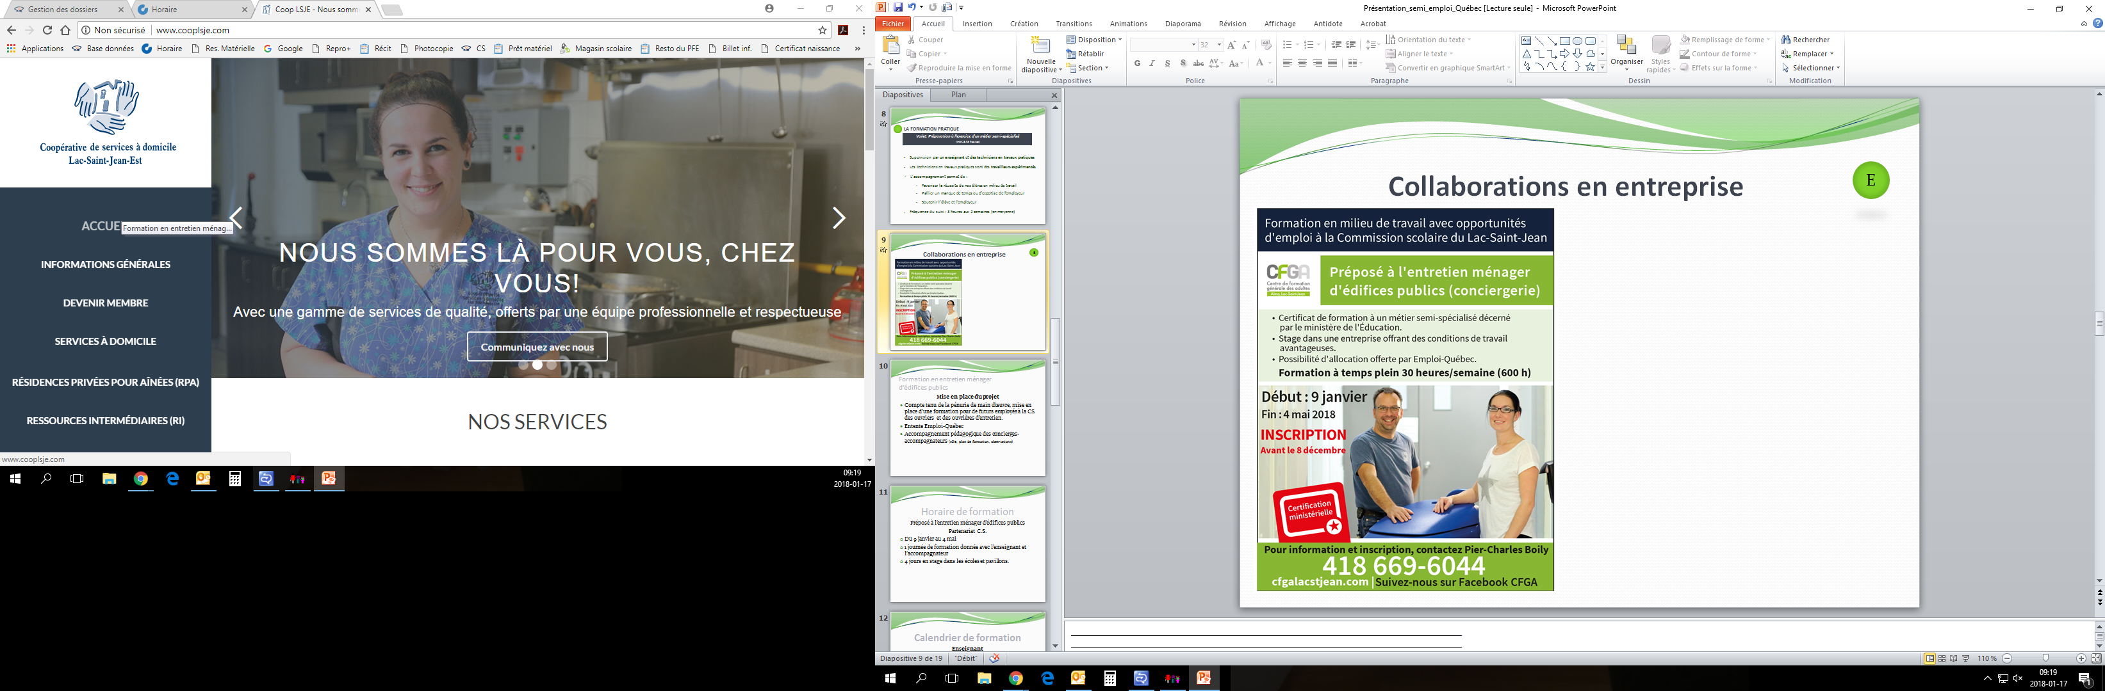

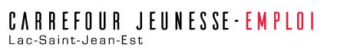



PARTENAIRES
SEMO LAC-SAINT-JEAN
Notes:
______________________________________________________________________
______________________________________________________________________
______________________________________________________________________
______________________________________________________________________
______________________________________________________________________
______________________________________________________________________
______________________________________________________________________
______________________________________________________________________
______________________________________________________________________
______________________________________________________________________
______________________________________________________________________
______________________________________________________________________
______________________________________________________________________
______________________________________________________________________

Slide 7
Formation en entretien ménager d’édifices publics
Mise en place du projet
Compte tenu de la pénurie de main d’œuvre, mise en place d’une formation pour de futurs ouvriers et ouvrières d’entretien à la C.S.
Entente Emploi-Québec
Accompagnement pédagogique des concierges-accompagnateurs (rôle, plan de formation, observations)

Slide 8
Horaire de formation
Préposé à l’entretien ménager d’édifices publics
Partenariat C.S.
Du 9 janvier au 4 mai
1 journée de formation donnée par l’enseignant et le technicien en travaux pratiques
4 jours en stage dans les écoles et pavillons.

Slide 9
Calendrier de formation
Enseignant
Ateliers thématiques ( gestions du temps, gestion du stress, interactions au travail, compétences fortes…)
Informatique
Outils de recherche d’emploi
Entrevues d’emploi
75 heures : Initiative au travail
ISP-3020-3

Slide 10
Calendrier de formation
Technicien en travaux pratiques
(avec enseignant)
Agir de façon éthique (mises en situation)
Les produits d’entretien
Matériel et méthodes de travail
Ergonomie au travail
Logiciel propre
Visites ponctuelles dans les écoles

Slide 11
Rôle de L’enseignant dans la formation
Rencontre d’accueil avec le concierge-accompagnateur (contrat, plan de formation, clarification des attentes)
Suivi des stages
Évaluations en milieu de travail
Aide à l’apprentissage (2)
Évaluation finale
Présence lors des ateliers donnés par le technicien en travaux pratiques
La personne de référence de la formation

Slide 12
Rôle du technicien en travaux pratiques
Collaboration avec le concierge-accompagnateur en entreprise afin de valider les techniques de travail et attitudes du participant (formation pratique)
Interventions spontanées
Collaboration avec l’enseignant

Slide 13
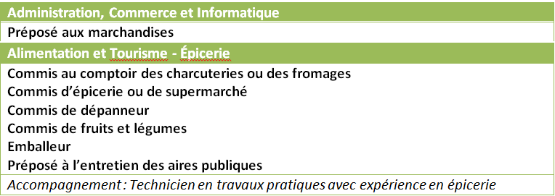
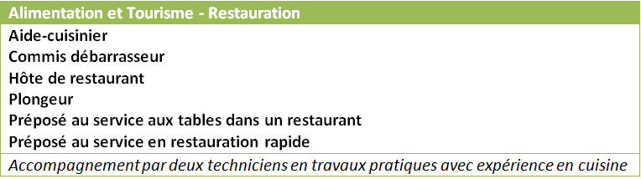
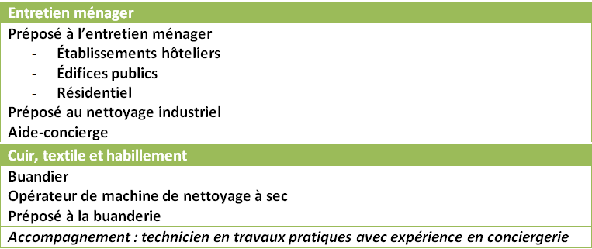
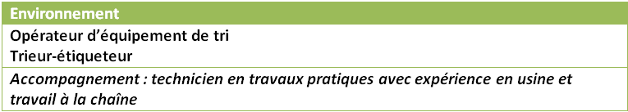
Les métiers semi-spécialisés
Un répertoire « spécialisé »
Notes:
______________________________________________________________________
______________________________________________________________________
______________________________________________________________________
______________________________________________________________________
______________________________________________________________________
______________________________________________________________________
______________________________________________________________________
______________________________________________________________________
______________________________________________________________________
______________________________________________________________________
______________________________________________________________________
______________________________________________________________________
______________________________________________________________________
______________________________________________________________________

Slide 14
Tâche de l’agente de développement
Collaboration avec le Service aux entreprises, utilisation de la base de données MAESTRO
Accompagnement pédagogique des techniciens en travaux pratiques
Collaboration avec les enseignants de nos pavillons

Slide 15
Voies d’accès au stage de formation menant à l’exercice d’un métier semi-spécialisé
A
B
C
D
E
F
Adulte ayant terminé la démarche ISP en groupe ou en
individualisé
Adulte de Damase ne progresse plus au plan académique
Adulte en formation de base orientante
Adulte ayant terminé son entrée en formation
Employé au sein d’une entreprise
d’insertion
Nouvel employé
Stage de formation menant à l’exercice d’un métier semi-spécialisé.
Accompagnement par un enseignant et un technicien en travaux pratiques.

Slide 16
Un travail d’équipe
Notes:
______________________________________________________________________
______________________________________________________________________
______________________________________________________________________
______________________________________________________________________
______________________________________________________________________
______________________________________________________________________
______________________________________________________________________
______________________________________________________________________
______________________________________________________________________
______________________________________________________________________
______________________________________________________________________
______________________________________________________________________
______________________________________________________________________
______________________________________________________________________

Slide 17
?
PÉRIODE DE
QUESTIONS
Notes:
______________________________________________________________________
______________________________________________________________________
______________________________________________________________________
______________________________________________________________________
______________________________________________________________________
______________________________________________________________________
______________________________________________________________________
______________________________________________________________________
______________________________________________________________________
______________________________________________________________________
______________________________________________________________________
______________________________________________________________________
______________________________________________________________________
______________________________________________________________________

Slide 18

Merci de
votre attention!
Notes:
______________________________________________________________________
______________________________________________________________________
______________________________________________________________________
______________________________________________________________________
______________________________________________________________________
______________________________________________________________________
______________________________________________________________________
______________________________________________________________________
______________________________________________________________________
______________________________________________________________________
______________________________________________________________________
______________________________________________________________________
______________________________________________________________________
______________________________________________________________________

